Slide 1



사회복지 박람회
사회복지 공공기관 현황 분석
Ⅰ. 개요
Ⅱ. 공무원
Ⅲ. 공기업
행정혁신팀 사회복지학과행정전담
정영구

Slide 2
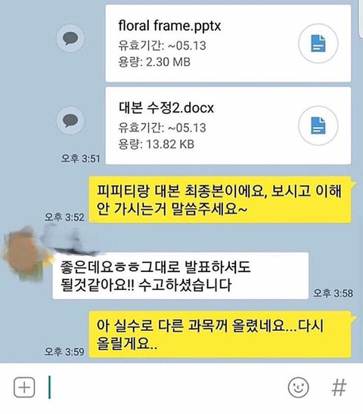
Ⅰ
ICE BREAKING – 조모임의 현실

Slide 3
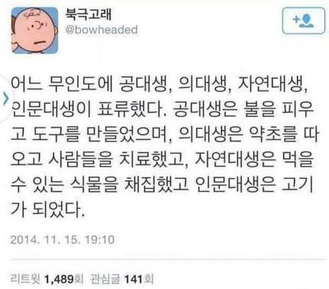
Ⅰ
ICE BREAKING – 인문대생의 비애
(출처: 북극고래 twitter)

Slide 4
소개
2009 미국 캘리포니아 주립대 CSUS(CSU, Sacramento) 학부 방문학생 1년
2012 대구대학교 사회복지학과 졸업(07학번)
2014 한국외국어대학교 국제금융 MBA
2011 KB 국민은행 인턴2회(6개월)
2012 육군 장교 인사과장 : (2년 4개월)
2015 한국사회복지협의회 공채
2017 대구대학교 총무팀 공채
2009 홀트아동복지회 장학 서포터즈
대령, 표창 등 성실근무자 표창 3회
2011 KB 국민은행 우수 근무자 선정
학력
경력
수상

Slide 5
소개
2007 장애학생 취업캠프 봉사자
2009 홀트아동복지회 정기봉사자
대구대학교 Global Buddy 1:1 유학생 봉사
2011 세계개발원조총회 러시아 외무장관 의전
2011 한국산업인력공단 외국인근로자 통역봉사
2011 COPION 필리핀 해외봉사단 활동
2011 KT&G 상상 volunteer 1기
2014 TOEIC 900 ↑
2015 OPIC IH
CS leaders 관리사
한자능력검정 2급
사회복지사 1급
한국사능력검정 1급
KBS 한국어능력 3+급
컴퓨터활용능력 1급
수화통역사 과정 수료
외교통상부 대학생 워크숍 이수
대한체육회 (KOC) 올림픽 아카데미 정규과정
열림마당 기획부장
오아시스 락밴드 드럼 파트
외교부 대학생 외교안보포럼 대외협력팀장
봉사
자격
교육사항
어학
대외활동

Slide 6
Ⅰ
채용 현황
2017년 기준 대구경북 사회복지 분야 채용 현황
2019년 본교 사회복지학과 졸업예정자 설문 결과 총 67명 중에서 33명(약 50%)이 사회복지 공공기관 취업을 희망함
구 분 | 모집정원 | 비 율 | 비 고
대구경북 사회복지공무원 | 339 | 46% | 2회 임용(12. 16. 추가 임용시험 실시)
국민건강보험공단 요양직 | 28 | 4% | 상·하반기 2회 채용
3대 지역사회복지관 | 46 | 6% | 대구 · 경북 사회복지사협회 채용공고 기준
기타 대구·경북 민간복지기관 | 325 | 44%
합 계 | 738 | 100%

Slide 7
사회복지전담 공무원 채용현황 및 준비

Slide 8
Ⅰ
공무원
사회복지전담공무원 모집정원(일반)
연도 | 대구 | 경북 | 서울 | 비 고
2015 | 79 | 68 | 231
2016 | 156 | 82 | 715
2017 | 165 | 174 | 559 | 지방공무원 추가 임용시험
평 균 | 133 | 108 | 502
일반행정직 공무원 모집정원
모집연도 | 대구 | 경북 | 서울 | 국가직 | 비 고
2015 | 182 | 446 | 727 | 140
2016 | 345 | 474 | 642 | 89
2017 | 316 | 438 | 815 | 243 | 지방공무원 추가 임용시험
평 균 | 281 | 452 | 728 | 157

Slide 9
Ⅰ
필기 합격선
사회복지직 대비 일반행정직 필기시험 합격선 비교
연도 | 사회복지직 | 일반행정직 | 합격선 차이 (일반행정 - 사회복지)
2015 | 356 | 387 | 31
2016 | 345 | 382 | 37
2017 | 346 | 373 | 26
평 균 | 349 | 381 | 31
※ 비교기준: 3개 지역(대구, 경북, 서울) 경쟁률 평균

Slide 10
Ⅰ
필기 합격선
사회복지전담공무원 필기 합격선
연도 | 대구 | 경북 | 서울 | 비 고
2015 | 354 | 354 | 358
2016 | 347 | 351 | 338
2017 | 348 | 343 | 348
평 균 | 345 | 349 | 348
일반행정직 필기 합격선
연도 | 대구 | 경북 | 서울 | 국가직 | 비 고
2015 | 389 | 376 | 395 | 395
2016 | 382 | 371 | 394 | 396
2017 | 361 | 350 | 408 | 403
평 균 | 377 | 366 | 399 | 398

Slide 11
Ⅰ
필기 합격선
2017년 사회복지직(직류) 합격선
직렬 | 모집정원 | 합격선 | 경쟁률 | 비 고
사회복지(일반) | 140 | 347.86 | 11.49
사회복지(저소득) | 5 | 284.57 | 10.40
사회복지(장애인) | 10 | 224.86 | 8.90
2017년 대구 일반행정직(직류) 합격선
직렬 | 모집정원 | 합격선 | 경쟁률 | 비 고
행정 | 316 | 360.87 | 30.43
행정(저소득) | 12 | 337.74 | 22.50
행정(장애인) | 20 | 266.79 | 12.70

Slide 12
Ⅰ
경쟁률
사회복지직 대비 일반행정직 경쟁률 비교
연도 | 사회복지직 | 일반행정직 | 경쟁률비교 (일반행정 / 사회복지)
2015 | 17.0 | 51.2 | 3.0배
2016 | 11.7 | 58.9 | 5.0배
2017 | 15.3 | 51.0 | 3.3배
평 균 | 14.6 | 53.7 | 3.7배
※ 비교기준: 3개 지역(대구, 경북, 서울) 경쟁률 평균

Slide 13
Ⅰ
경쟁률
사회복지전담공무원 경쟁률
모집연도 | 대구 | 경북 | 서울 | 비 고
2015 | 14.6 | 20 | 16.26
2016 | 9.8 | 15.9 | 9.3
2017 | 11.5 | 12.4 | 21.9
평 균 | 11.97 | 16.10 | 15.82
일반행정직 공무원 경쟁률
모집연도 | 대구 | 경북 | 서울 | 국가직 | 비 고
2015 | 43 | 12 | 98.5 | 258.6
2016 | 28.3 | 20 | 128.3 | 405.3
2017 | 30.4 | 22.6 | 100 | 172.5
평 균 | 33.9 | 18.2 | 108.9 | 278.8

Slide 14


Ⅰ
확인사항
공무원 채용현황 필수 확인사항
지역제한
응시지역 경쟁률 확인
응시지역 필기합격선 확인
희망근무지, 경쟁률, 필기합격선 고려하여 지역 선택
선택과목
필수과목(국어, 영어, 한국사) + 선택과목 2개
선택과목은 일반행정직과 공통되는 과목 검토
※ 선택과목: 행정법총론, 행정학개론, 사회, 과학, 수학, 사회복지학개론
일정
일반행정 3회(서울직, 국가직, 지방직) + 사회복지직 1~2회
계리직(우정직) 공무원은 격년 실시
※ 과목: 한국사, 우편 및 금융상식(기초영어포함), 컴퓨터 일반
가점
컴퓨터활용능력 1급(정보처리기사) 자격 취득

Slide 15
Ⅰ
지역제한
지역제한 확인 세부내용
2018년도 대구광역시 지방공무원 임용시험계획 공고(2018. 2. 6.)
2018년 대구광역시의 지방공무원 임용시험에 응시하고자 하는 자는 아래의 ①번과 ②번의 요건 중 하나를 충족하여야 합니다.
① 2018년 1월 1일 이전부터 최종 시험일(면접시험)까지 계속하여 대구광역시에 본인의 주민등록상 주소지를 갖고 있는 자로서 동 기간 중 주민등록의 말소 및거주불명으로 등록된 사실이 없어야 합니다.
② 2018년 1월 1일 이전까지 대구광역시로 본인의 주민등록상 주소지를 두고 있었던 기간을 모두 합산하여 총 3년 이상인 자
※ 행정구역의 통·폐합 등으로 주민등록상 시·도의 변경이 있는 경우 현재 행정구역을 기준으로 하며, 과거 거주사실의 합산은 연속하지 않더라도 총 거주한 기간을 월(月) 단위로 계산하여 36개월 이상이면 충족합니다.
※ 거주지 요건의 확인은 “개인별주민등록표”를 기준으로 합니다.

Slide 16
Ⅰ
자격증
공통적용 자격증 가산비율
대상계급 | 자격분야 | 자격증 등급별 가산비율
일반직 9급 | 통신․정보 처리분야 | 정보관리기술사, 컴퓨터시스템응용기술사, 정보처리기사, 전자계산기조직응용기사, 사무자동화산업기사, 정보처리산업기사, 전자계산기제어산업기사 | 1% | 정보기기운용기능사, 정보처리기능사 | 0.5%
 | 사무관리 분 야 | 컴퓨터활용능력 1급 | 1% | 워드프로세서(舊1급), 컴퓨터활용능력 2급 | 0.5%
※ 2개 이상의 자격증이 있을 경우 본인에게 유리한 것 하나만 가산

Slide 17
Ⅰ
자격증
컴퓨터활용능력 1급 VS 정보처리기사
구분 |  | 컴퓨터활용능력 1급 | 정보처리기사
시험일시 |  | 상시 | 연 3 ~ 4회
응시자격 |  | 제한없음 | 졸업자 및 4학년 재학생 (등록 후 휴학생포함)
시험과목 |  | 1. 컴퓨터 일반 2. 스프레드시트 실무(Excel) 3. 데이터베이스 실무(Excess) | 1. 알고리즘(단답형) 2. 데이터베이스(단답형, 서술형) 3. 업무 프로세스(단답형) 4. 전산 영어(단답형) 5. 신기술 동향(단답형)
합격률 | 필기 | 44.5% | 42.6%
 | 실기 | 11.6% | 27.4%
합격기준 | 필기 | 과목당 40점 이상 / 전과목 평균 60점 이상
 | 실기 | 2과목 모두 70점 이상 | 60점 이상
비 고 |  | 실기시험 연속 응시가능 | 2017년부터 시험난이도 상승

Slide 18
Ⅰ
시험과목
공무원 시험과목 선택
행정직렬과 같은 공통된 선택과목을 응시할 경우 연 4~5회 시험 응시 가능
직렬 | 필수과목 | 선택과목
행정직 | 필수(3): 국어, 영어, 한국사 | 선택(2): 행정법총론, 행정학개론, 사회, 과학, 수학
사회복지직 |  | 선택(2): 행정법총론, 행정학개론, 사회, 과학, 수학, 사회복지학개론

Slide 19
Ⅰ
채용현황 - 공무원
인터넷 강의 vs 현장 강의
구 분 | 인터넷 강의 | 현장 강의
주요기관 | 공단기, 박문각, 해커스 등 | 한국공무원학원(대구), 공단기(서울), 해커스(서울)
특징 | 전국 최고수준 강사 시공간 제약 없음 | 수험생 간 주기적인 수준비교 가능 체계적인 수업지도
수강료 | 120만원 (공단기 12개월 프리패스) | 273만원 (한국공무원학원 12개월 올패스)

Slide 20
Ⅰ
채용현황 - 공무원
유명 강사(공단기 기준)
국어 | 영어 | 한국사 | 행정법총론 | 사회 | 행정학
이선재 김병태 | 이동기 심우철 | 전한길 강민성 | 전효진 김종석 | 민준호 위종욱 | 신용한 김중규
(출처: 나무위키)
- 강사프로필 등 세부사항은은 나무위키 ‘공단기’ 검색
- 공단기: 대한민국 공무원 합격자를 가장 많이 배출(약 60%)

Slide 21
공기업 채용현황 및 준비

Slide 22
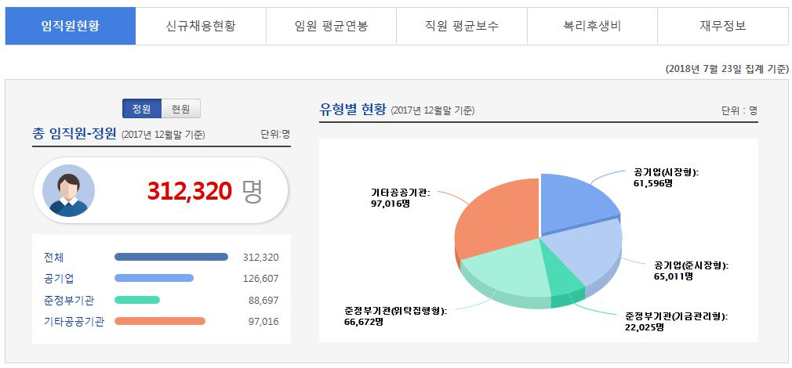
Ⅰ
현황
임직원 현황
(출처: 알리오)

Slide 23
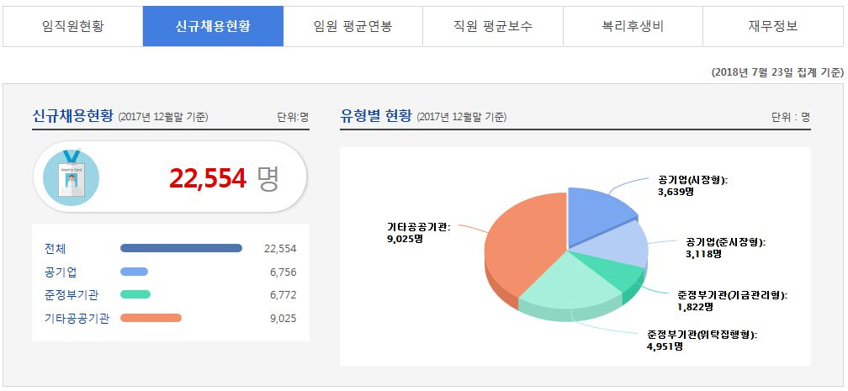
Ⅰ
현황
신규채용현황(2017년 12월말 기준)
(출처: 알리오)

Slide 24
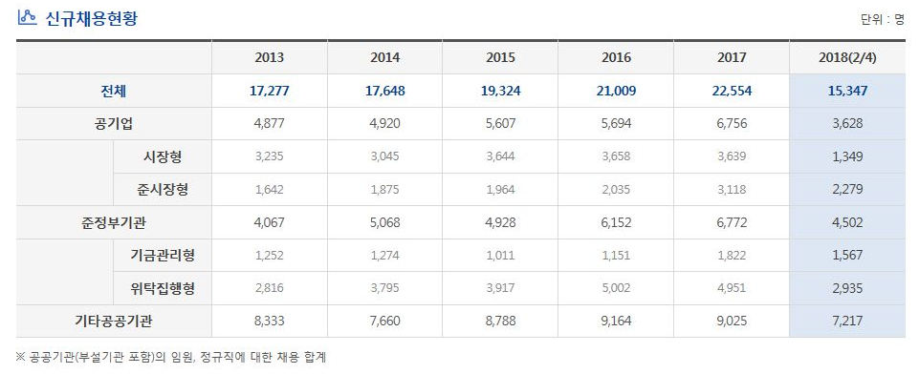
Ⅰ
현황
신규채용현황(2017년 12월말 기준)
공기업 채용인원은 지속 증가하며, 2017년 기준 22,554명 채용으로 2013년 공기업 채용 대비 131% 증가
(출처: 알리오)

Slide 25
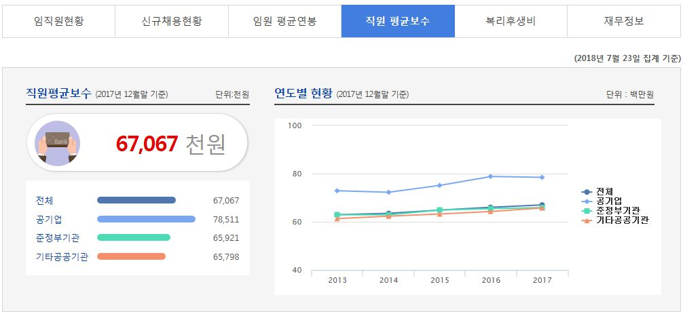
Ⅰ
현황
직원 평균보수
(출처: 알리오)

Slide 26
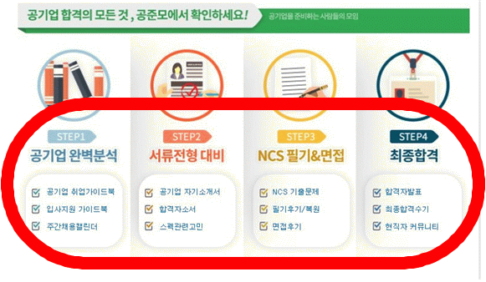
Ⅰ
분석
공기업 취업준비
채용박람회, 가이드북, 최근 1년간 기관별 모집절차 분석
※ 엑셀로 입사 희망기관 우선순위 10개 기관 등 총 100개
정도의 기관 채용절차 스스로 정리하기
기관분석
자격증, 경력 등 스펙 점수 환산 후 자격증 취득
자기분석
(출처: 공준모)

Slide 27
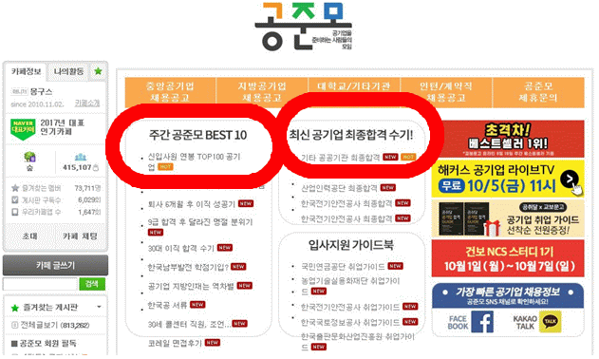
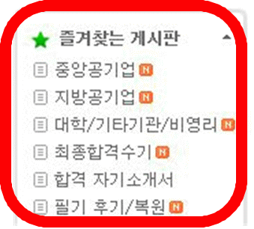
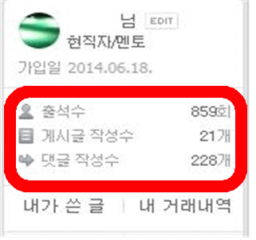
Ⅰ
분석
공기업 준비카페 이용하기
(출처: 공준모)

Slide 28
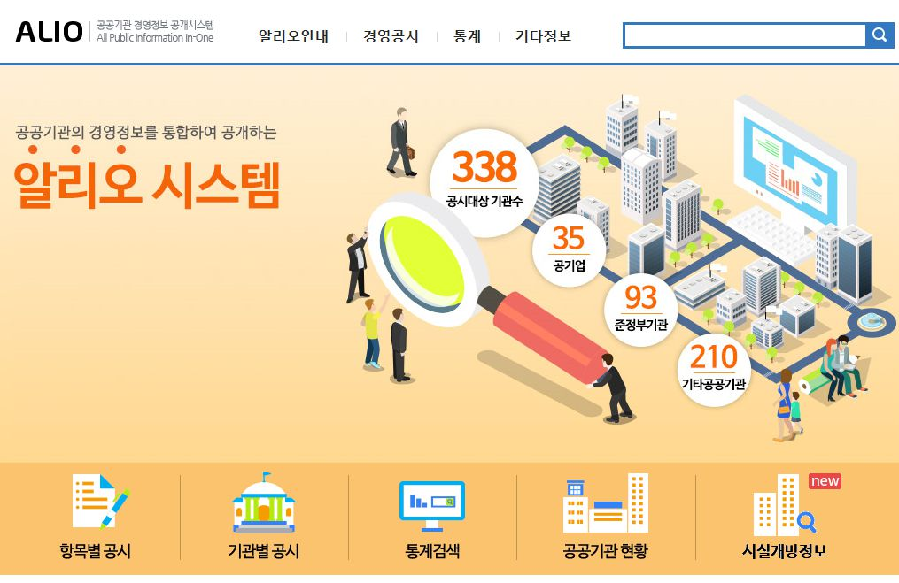
Ⅰ
분석
공공기관 경영정보 공개시스템

Slide 29
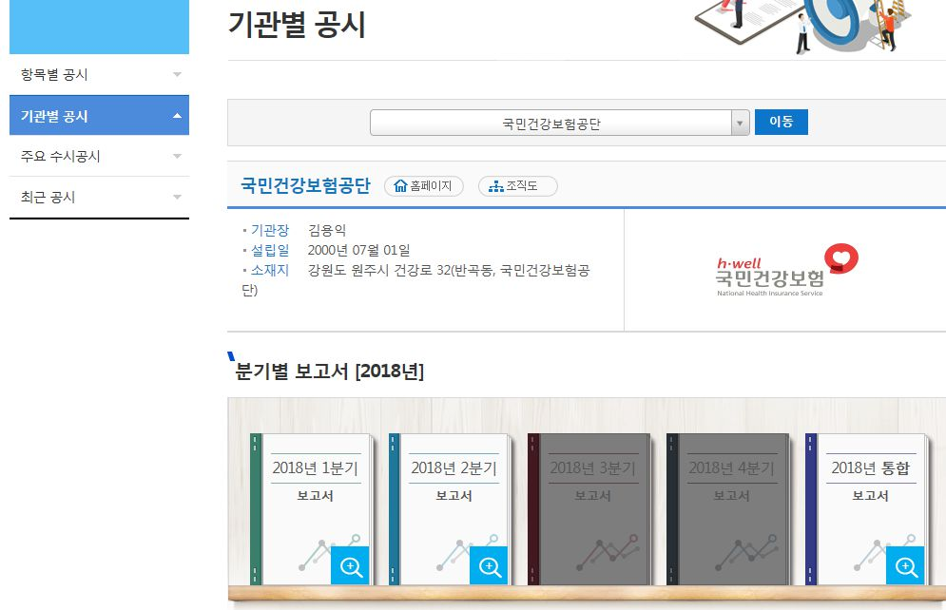
Ⅰ
분석
공공기관 경영정보 공개시스템
(출처: 알리오)

Slide 30
Ⅰ
자격증
공기업 최종합격자 평균 우대자격 취득
구 분 | 소요기간 | 시험일 | 공부방법 | 비 고
컴퓨터활용능력 1급 / 정보처리기사 | 1개월 | 상시 / 연 3~4회 | 인터넷 강의 | 건보 우대 자격
한국사능력검정 1급 | 1개월 | 매 분기별 | 인터넷 강의 | 건보 우대 자격
한국어능력검정시험 3+급 | 1개월 | 매 분기별 | 독학
TOEIC 800 이상 | 2 ~ 6개월 | 매월 | 인터넷 강의
TOEIC SPEAKING Lv.7 (OPIC IH) | 1개월 | 상시 | 실강 또는 인터넷
공기업 청년인턴 | 4개월 | 상시 |  | 공공기관 우대사항
총 소요기간 | 10 ~ 27개월
(출처: 공준모 최종합격수기 및 한국전력공사 채용공고)

Slide 31
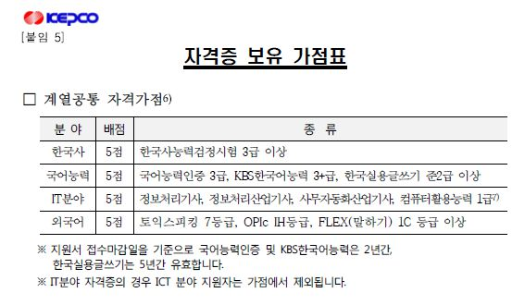
Ⅰ
자격증
한국전력공사 자격증 보유 가점표 기준
(출처: 한국전력공사 채용공고)

Slide 32
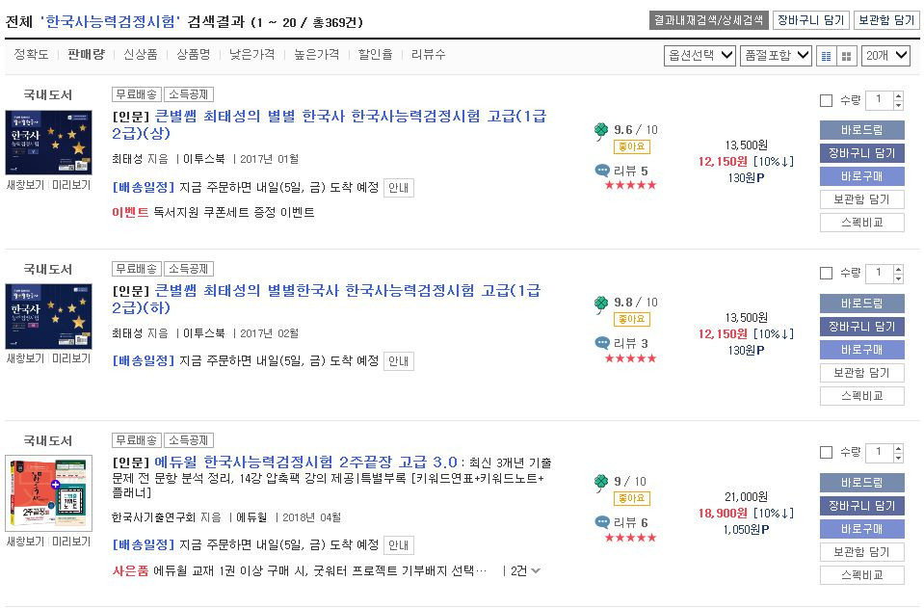
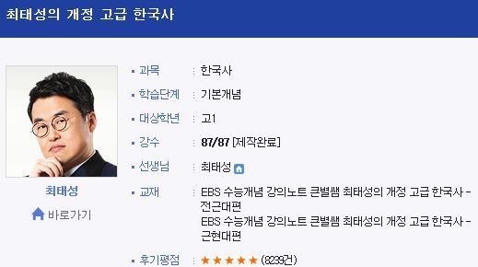
Ⅰ
자격증
한국사능력검정(1개월)
인터넷강의
한국사 인터넷 강의 수강으로 전체 흐름 숙지(3주일)
기출문제
실제 기출문제집 구매 후 실전감각 익히기(1주일)

Slide 33
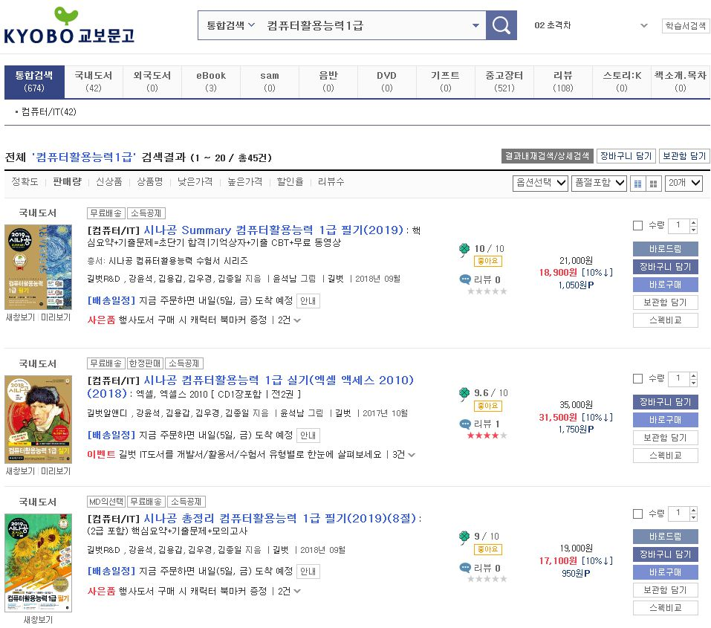
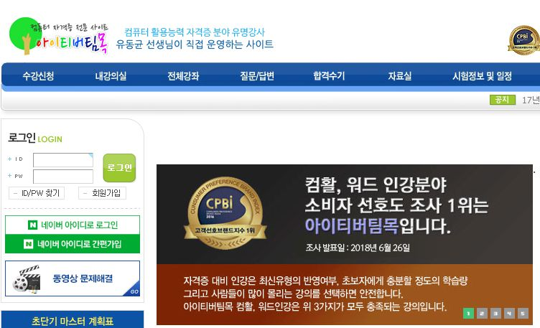
Ⅰ
자격증
컴퓨터활용능력 1급
필기
문제은행 방식으로 시험 기출문제집 암기 반복학습(1주일)
기출문제
인터넷 강의 반복숙달 후 시험은 격일로 2 ~ 3회 동시 접수(3주일)

Slide 34
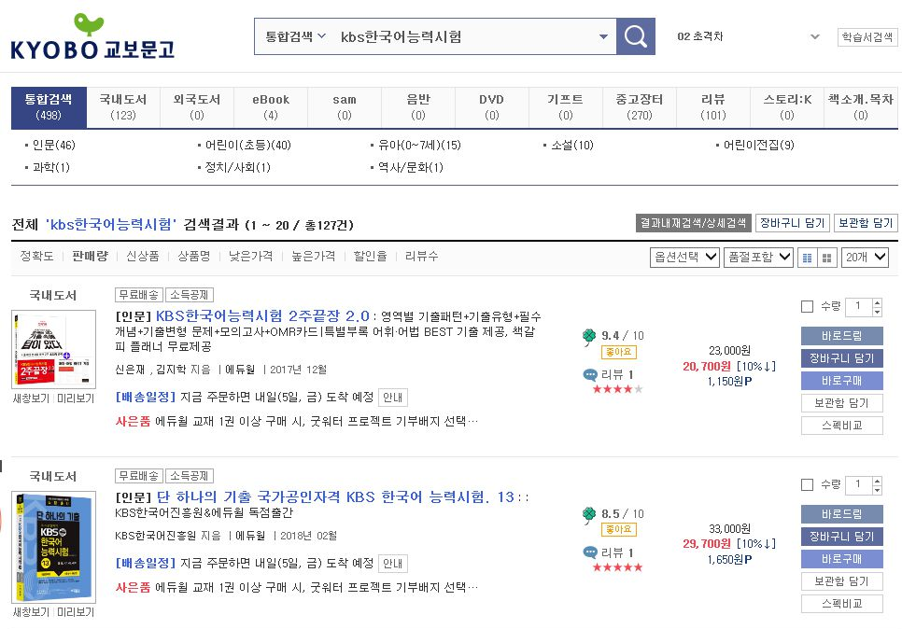
Ⅰ
자격증
한국어능력검정(3주)
공부방법
문제은행 방식으로 시험 기출문제집 반복학습

Slide 35
Ⅰ
어학
TOEIC
공부방법
문법보다는 실전 문제집!
⓵(교재) 해커스 토익 실전 1000제 1 ~ 3편 각 LC, RC(총 6권)
⓶(연습) 실제 시험과 같은 시간으로 문제풀기
※ 문제지 제일 뒷장 OMR 카드 복사해서 2 ~ 3회 반복학습
⓷ 오답풀이 및 단어암기
⓸ 해커스 토익 실전 1000제 2~3회 반복학습

Slide 36
Ⅰ
어학
TOEIC
영어실력이 아닌, 영어시험!
1. OMR카드를 이용하여 실전과 같은 환경으로 기출문제집 풀기 2. RC Part 5의 문법의 기본을 익히는 것보다 다양한 문제 풀기 3. LC 시험 유형 해설 방송시간에 RC part 5를 풀어서 시간 절약
LC(Listening) | RC(Reading)
해설지 보며 쉐도잉 학습 ※ 쉐도잉: 동시에 따라 말하는 연습 오답 상관없이 모르는 단어 정리 및 암기 | 오답 상관없이 모르는 단어 정리 및 암기 확실하지 않은 문제 모두 오답풀이

Slide 37
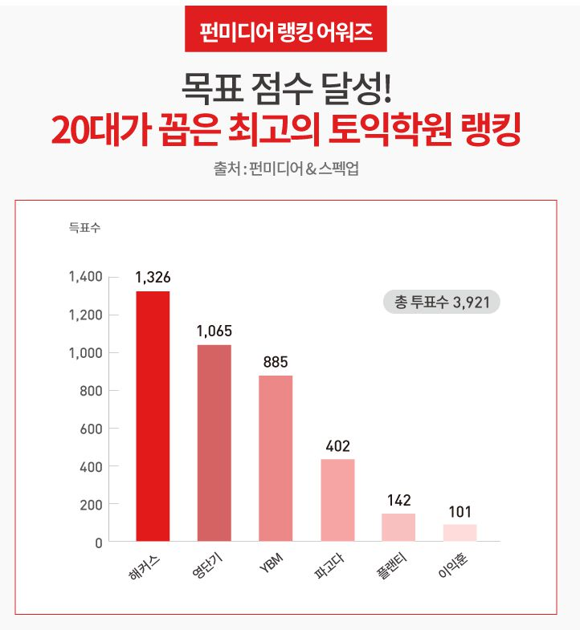
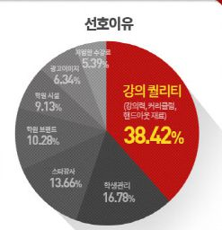
Ⅰ
어학
대학생이 선택한 토익학원 순위

Slide 38
Ⅰ
어학
OPIC IH: 강의, 스크립트, 말하기 실전
공부방법
강의 + 스크립트 + 말하기
⓵ 해커스 등 유명강의 2주 단기수업 수강으로 시험 노하우 학습
⓶ 게시판의 [시험후기]에서 최근 기출문제 확인 및 기출문제 만들기
⓷ 쉬운 스크립트로 구성된 책 2 ~ 3권으로 본인만의 스크립트 만들기(2주일)
⓸ 시험장은 소음이 매우 크므로 카페에서 계속 말하면서 대본 외우기(2주일)
⓹ 실전 시험 응시 간 다른 응시자 신경쓰지말고 또박또박 힘차게 말하기

Slide 39
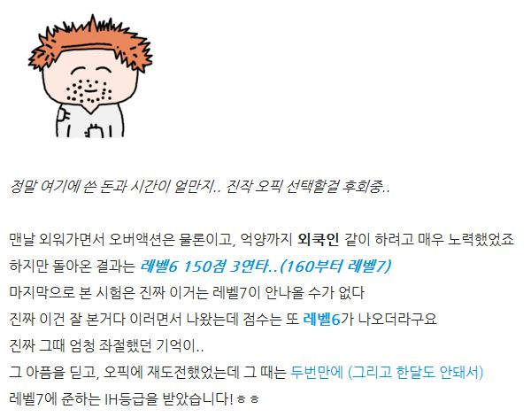
Ⅰ
단과대학(학과)별 교육원가 분석
TOEIC SPEAKING LV7 vs OPIC IH 비교
(출처: 네이버 블로그 ‘오픽 IH수기’)

Slide 40
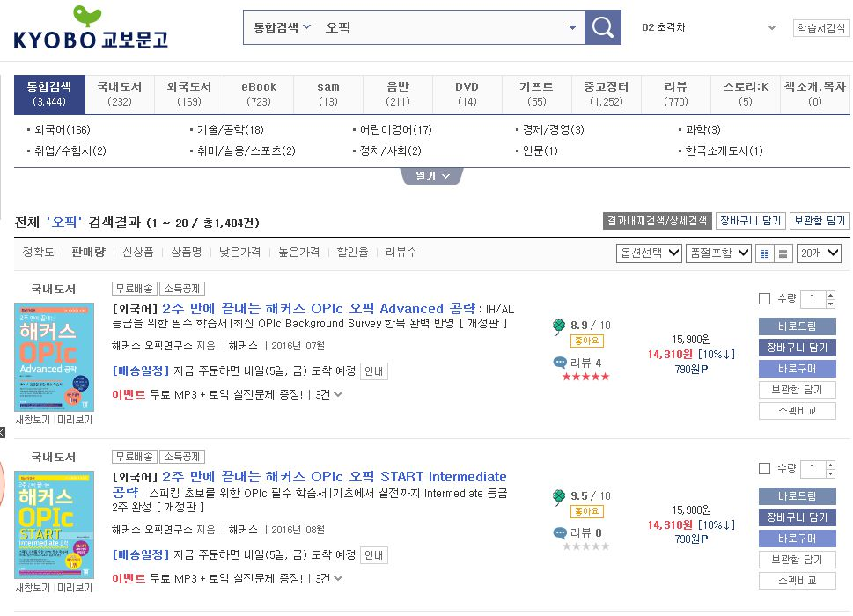
Ⅰ
어학
‘OPIC’ 도서 판매량 기준 검색 결과

Slide 41
Ⅰ
자기소개서
자기소개서 작성 요령
벤치마킹
‘공준모’ 카페 [합격수기] , [합격자기소개서] 5회 완독
소제목
한눈에 들어올 소제목과 육하원칙에 의한 두괄식 표현
키워드
NCS 직무역량, 비전, 가치, 인재상 등 중요 키워드 삽입
맞춤법검사
해당기관 채용대행 사이트의 맞춤법 검사기 활용
포트폴리오
자신만의 스토리, 면접관이 질문할 수 있는 키워드 삽입

Slide 42
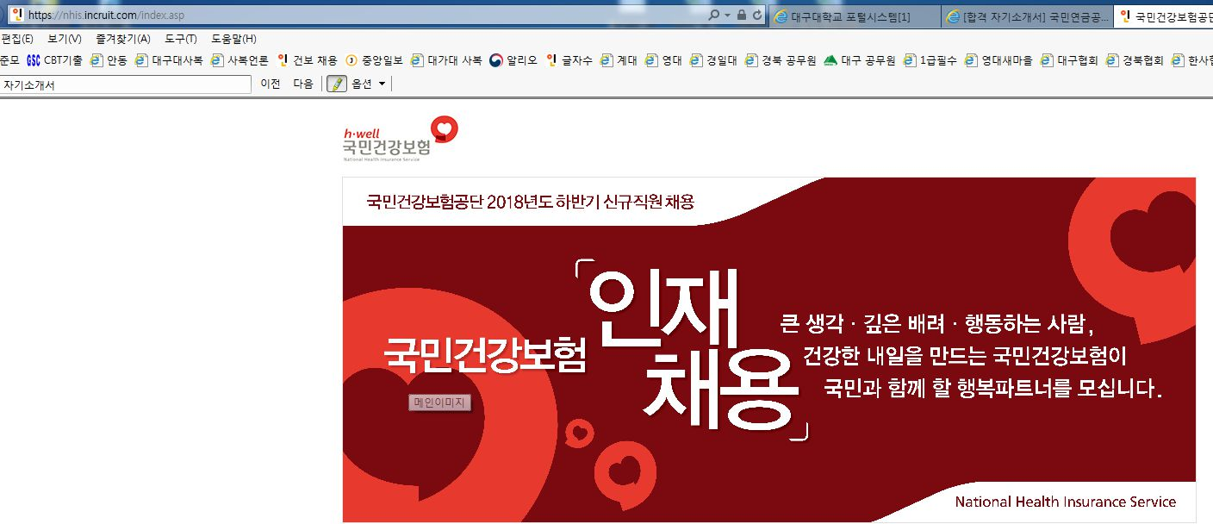
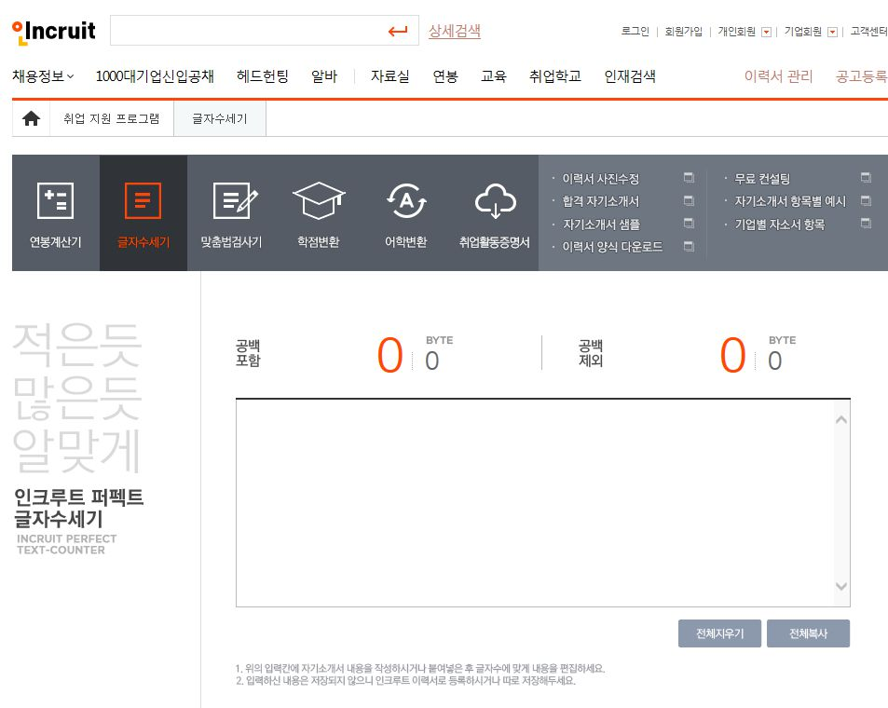
Ⅰ
자기소개서
맞춤법 검사
맞춤법검사
해당기관 채용대행 사이트의 맞춤법 검사기 활용

Slide 43
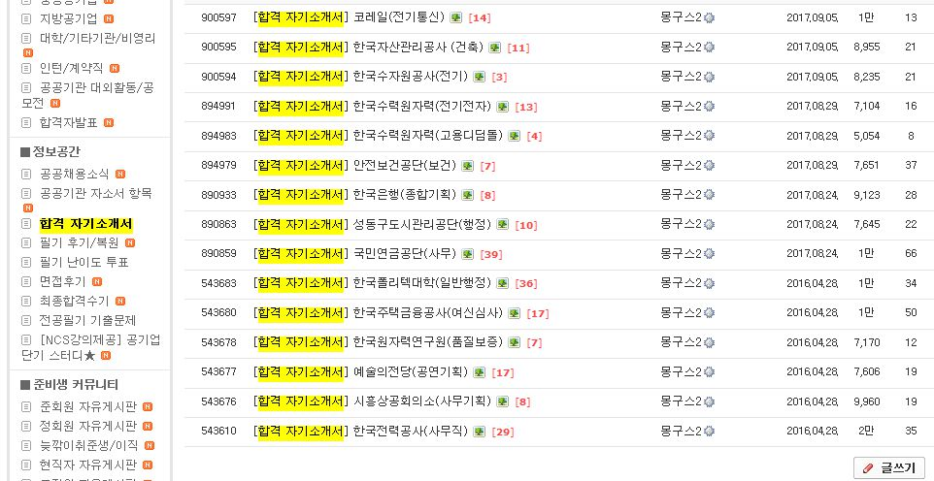
Ⅰ
자기소개서
벤치마킹
벤치마킹
‘공준모’ 네이버 카페 [합격수기] , [합격자기소개서] 5회 완독
(출처: 공준모 합격 자기소개서 게시판)

Slide 44
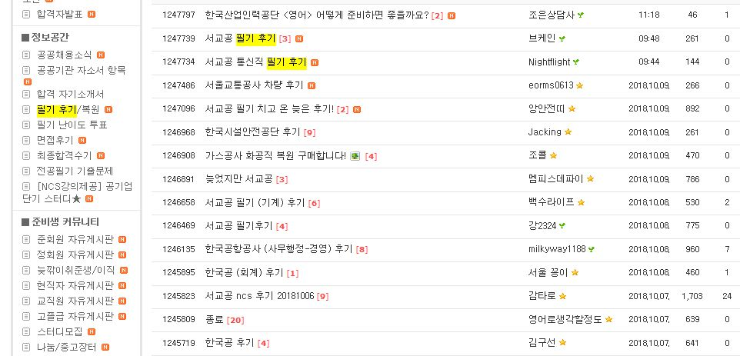
Ⅰ
NCS
NCS 문제를 외워라!
실전
최소 주 1회 이상 공기업 지원서 제출 후 실전 응시
교재
여러 출판사 책을 풀어본 후 1권을 집중적으로 5회 이상 풀기
※ PSAT 민간경력자 기출문제, 공취달 NCS 기본서 외 출판사별 NCS 교재
스터디
스터디로 자기수준 진단 및 시간절약 중심 문제풀이
(출처: 공준모 필기 후기/복원 게시판)

Slide 45
Ⅰ
면접
공기업 면접준비
스터디
스터디로 돌발질문 대응 및 실전감각 익히기
기관분석
기관 홈페이지 10회 이상 방문 및 기관 동향분석 철저(알리오)
컨설팅
취업처 대학 일자리센터 면접 전문가 1:1 모의면접
두괄식
면접관은 하루 수백 명을 상대하므로 두괄식 / 5문장 이내 답변
비언어
땅을 바라보는 인사, 단정한 머리와 곤색 정장
면접관
면접기관 입구부터 모든 임직원이 면접관임을 명심할 것

Slide 46
Ⅰ
면접
공기업 면접 예시
국민건강보험공단(제로베이스 면접) - 물건을 자신에 빗대어 표현하시오 - 색깔에 빗대어 표현하시오 - 경력, 경험에 대하여 설명하시오(부족한 예산, 역할, 급여) 국민건강보험공단 체험형 인턴 질문 - 지원동기 - 살면서 가장 힘들었던 경험 - 공기업과 사기업의 차이점 - 공기업인이 갖추어야 할 자질 - 최근 뉴스를 통해 접한 사회적 이슈는 무엇인가 - 이것만큼은 남들보다 뛰어나다 하는 자신의 강점

Slide 47
Q & A

